Slide 1

Tự nhiên và xã hội

Slide 2

KHỞI ĐỘNG
Bệnh nào dưới đây thuộc bệnh đường hô hấp?
( Điền dấu X vào ô đúng)
Viêm họng
Đau mắt
Viêm mũi
Sốt
Viêm phế quản
2)Chúng ta cần làm gì để phòng bệnh đường hô hấp?

Slide 3

Tự nhiên Xã hội
Tiết 5: Bệnh lao phổi

Slide 4
YÊU CẦU CẦN ĐẠT
- Nguyên nhân đường lây bệnh và tác hại của bệnh lao phổi.
- Nêu được việc nên và không nên làm để phòng bệnh lao phổi.
- HS biết cách phòng tránh bệnh lao phổi. HS tự nhận biết những dấu hiệu của bệnh lao phổi.

Slide 5

HOẠT ĐỘNG 1: TÌM HIỂU VỀ BỆNH LAO PHỔI

Slide 6
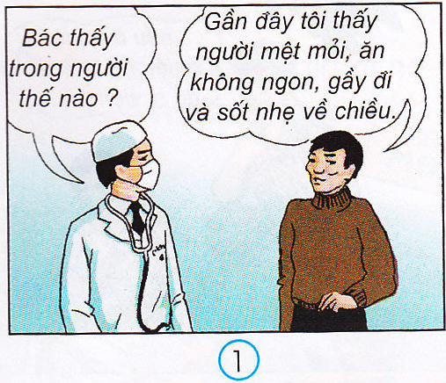
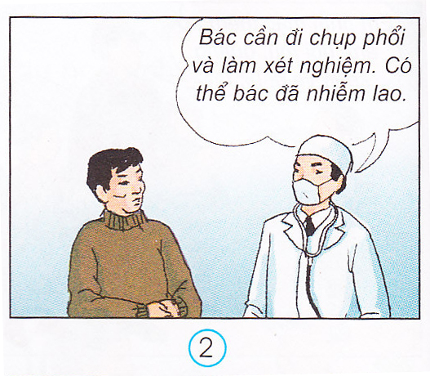
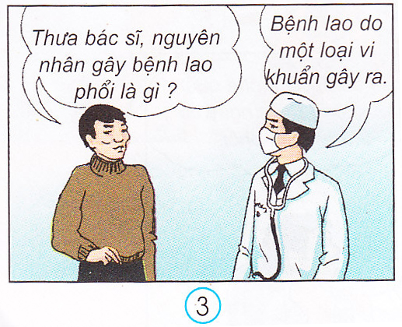
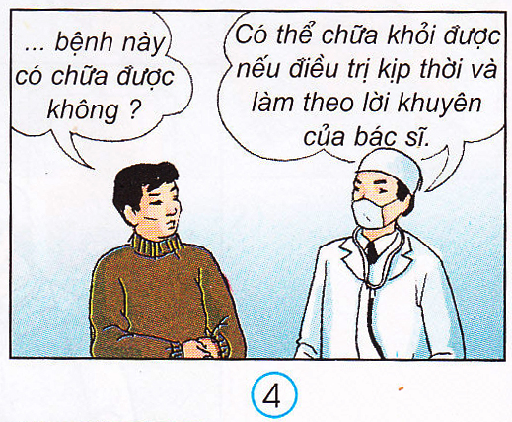
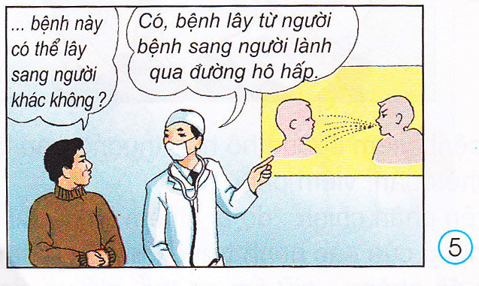

Slide 7
HOẠT ĐỘNG 1: Tìm hiểu về bệnh lao phổi
Em hãy quan sát tranh 1,2,3,4,5/ SGK trang 12 và trả lời:
Nguyên nhân gây ra bệnh lao phổi là gì?
Người mắc bệnh lao phổi thường có các biểu hiện nào?
3) Bệnh lao phổi có thể lây từ người bệnh sang người lành bằng con đường nào?
4) Bệnh lao phổi gây ra tác hại gì đối với sức khỏe người bệnh và những người xung quanh?

Slide 8
Nguyên nhân gây ra bệnh lao phổi là gì?
Do một loại vi khuẩn gây ra

Slide 9
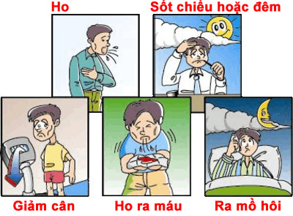
Biểu hiện

Slide 10

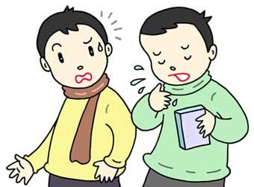
Con đường lây bệnh
Có thể lây sang mọi người xung quanh qua đường hô hấp

Slide 11

Bệnh lao phổi gây ra tác hại gì đối với sức khỏe của người bệnh và người xung quanh ?

Slide 12
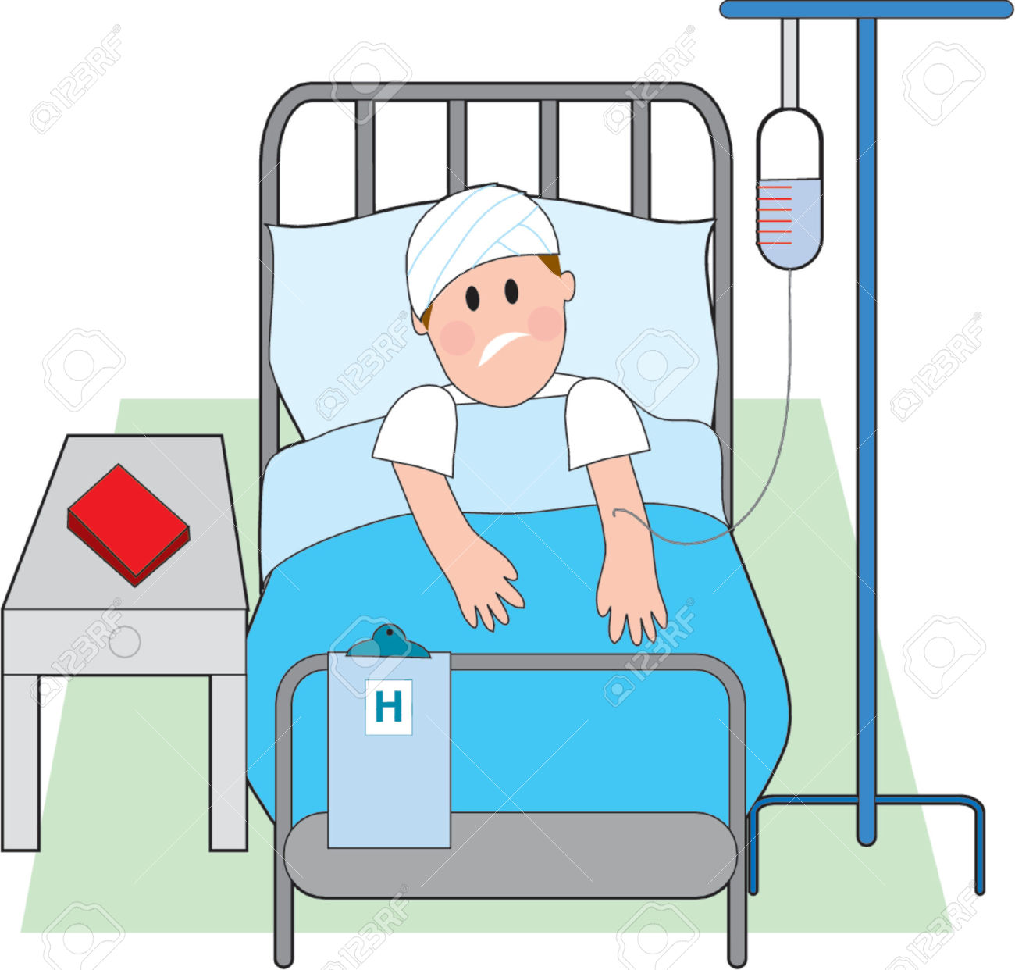
Sức khỏe bị giảm sút nghiêm trọng.
Làm tốn kém tiền của.

Slide 13
BỆNH LAO PHỔI:
1)Biểu hiện:
Người bệnh thấy mệt mỏi,kém ăn, gầy đi và sốt nhẹ về chiều.
2)Nguyên nhân:
Bệnh do vi khuẩn lao gây ra.
3)Đường lây:
Bệnh lây từ người bệnh sang người lành bằng con đường hô hấp.
4)Tác hại:
*Làm suy giảm sức khỏe người bệnh, nếu không chữa trị kịp thời sẽ nguy hại đến tính mạng người bệnh.
*Làm tốn kém tiền của.
*Có thể lây sang mọi người xung quanh nếu không giữ vệ sinh.

Slide 14
HOẠT ĐỘNG 2: PHÒNG BỆNH LAO PHỔI

Slide 15
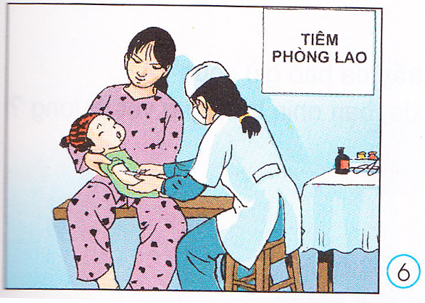
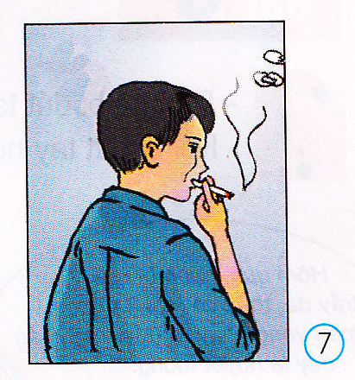
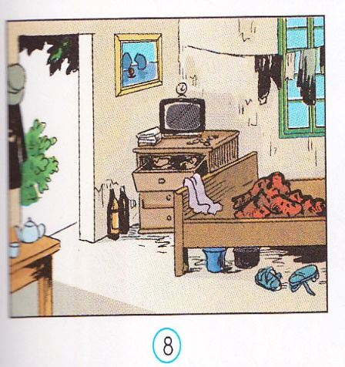
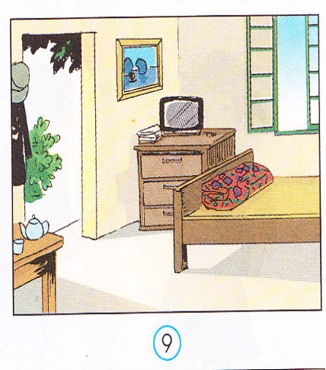
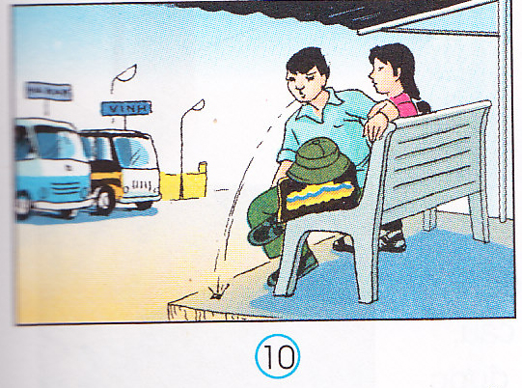
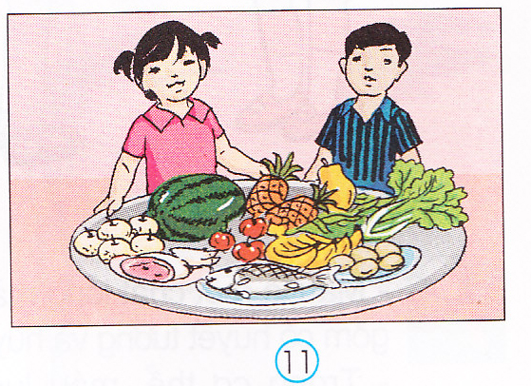
Bức tranh minh hoạ điều gì? Đó là việc nên làm hay không nên làm? Vì sao?

Slide 16
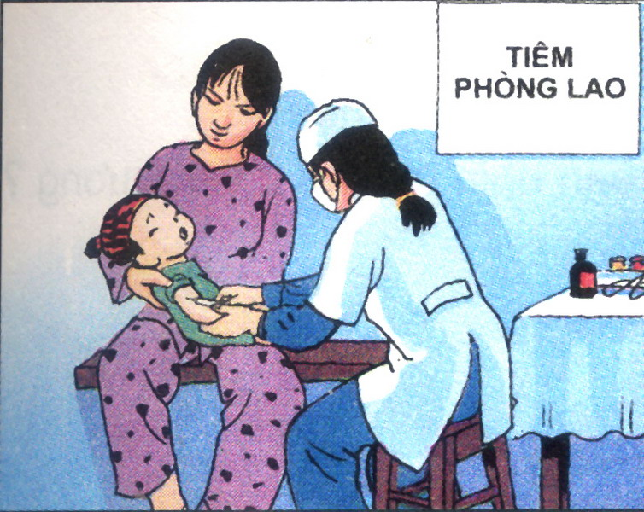
Đây là việc nên làm vì người được tiêm phòng lao có thể không bị mắc bệnh lao trong suốt cuộc đời
6
Bác sĩ đang tiêm phòng lao cho em bé

Slide 17
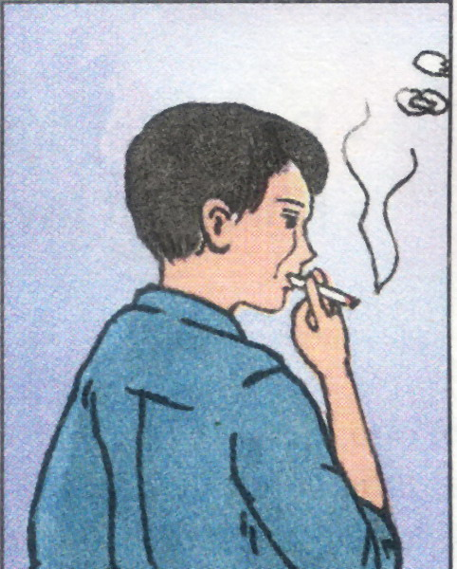
Hút thuốc lá là việc không nên làm vì khói thuốc lá rất độc hại với người hút và với cả những người xung quanh.
7

Slide 18
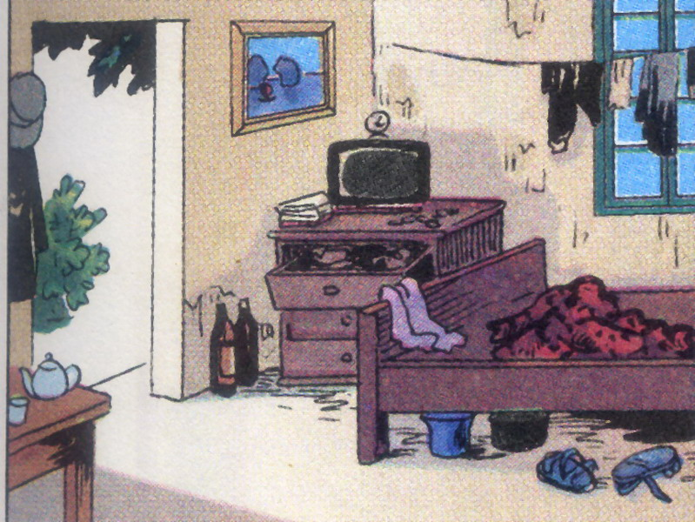
8
Để nhà cửa bẩn thỉu, bừa bộn là môi trường cho các vi khuẩn sinh sôi và gây bệnh, vì thế không nên làm.

Slide 19
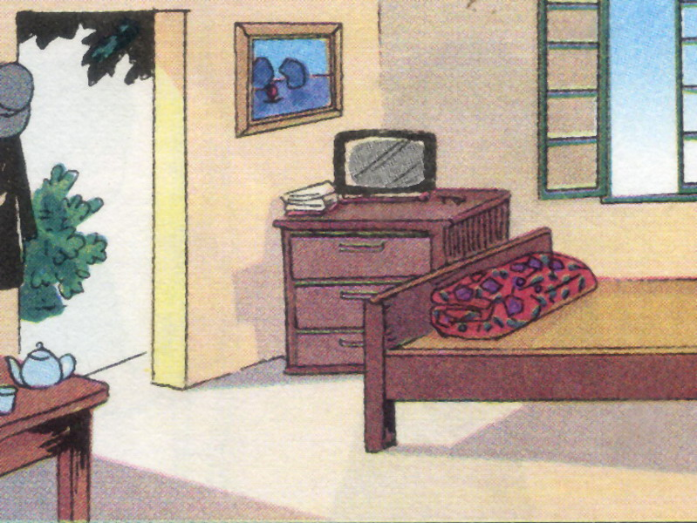
9
Dọn dẹp thường xuyên để nhà cửa thông thoáng, có ánh nắng là việc nên làm vì sẽ hạn chế sự phát triển của vi khuẩn gây bệnh

Slide 20
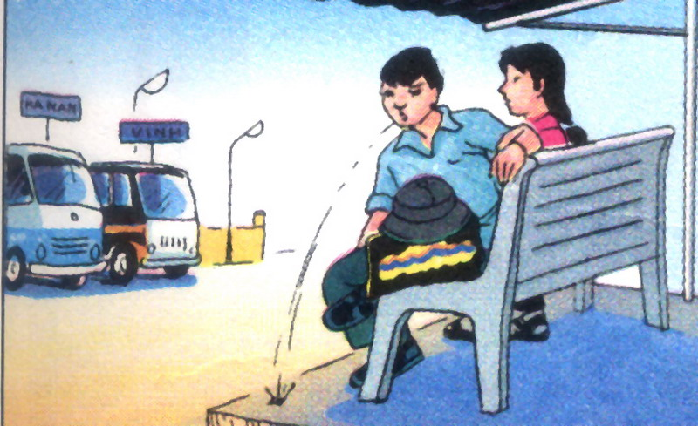
10
Khạc nhổ bừa bãi là việc làm không nên vì gây ô nhiễm môi trường.

Slide 21
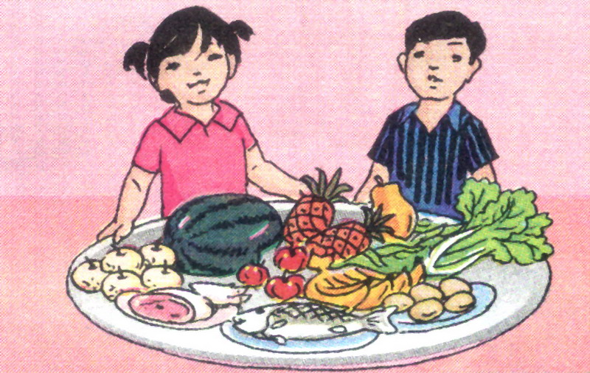
11
Nên ăn uống đầy đủ chất dinh dưỡng để cơ thể khỏe mạnh có sức chống bệnh tốt.

Slide 22
Việc nên làm
Việc không nên làm
1. Tiêm phòng lao cho trẻ em
1. Hút thuốc lá
2. Ở trong phòng có người hút thuốc lá, nơi có nhiều bụi bẩn
2. Giữ gìn vệ sinh nhà cửa, trường lớp, lối xóm
3. Ăn uống đầy đủ chất dinh dưỡng
3. Để nhà cửa tối tăm, bẩn thỉu.
4. Tập thể dục hằng ngày
4. Khạc nhổ bừa bãi.
5. Vệ sinh mũi họng hằng ngày

Slide 23

Gia đình em đã tích cực phòng bệnh lao phổi chưa ? Hãy cho ví dụ minh họa ?

Slide 24
CỦNG CỐ
Người mắc bệnh lao phổi thường có những biểu hiện gì?
(Đúng ghi Đ, sai ghi S)
Ho
Sốt nhẹ vào buổi chiều
Ăn thấy ngon miệng
Đau bụng
Người gầy đi
Ăn thấy không ngon
Đ
Đ
S
S
Đ
Đ

Slide 25
**Ghi nhớ và nói với người thân nguyên nhân,biểu hiện, đường lây truyền và cách đề phòng bệnh lao phổi
**Động viên người thân ,bạn bè,…cùng thực hiện các việc nên làm, tránh các việc không nên làm để phòng tránh bệnh lao phổi
***Chuẩn bị bài: Máu và cơ quan tuần hoàn

Slide 26

CHÚC CÁC EM HỌC TỐT

